Slide 1
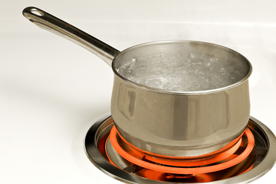
Термодинаміка та молекулярна фізика
Gennady Monastyrsky Applied Physics Department Institute of Physics and Technologies NTUU “Igor Sikorsky Kyiv Polytechnic Institute”
2020

Slide 2
План курсу і основні поняття
Принципи термодинаміки (нульовий, перший і другий закони)
Термодинамічні потенціали і термодинамічний метод
Теорема Нернста
Застосування методу термодинаміки (реальні гази, фазові переходи, поверхневий натяг)
Основи молекулярно-кінетичної теорії
Статистичні розподіли
Явища переносу та елементи кінетики

Slide 3
Основні риси
Термодинаміка вивчає закони теплового руху в рівноважних системах (класична термодинаміка) та узагальнює ці закони на нерівноважні системи (термодинаміка незворотних процесів)
Термодинаміка наука феноменологічна
Формальна основа – 4 принципи термодинаміки
0-й закон (визначає температуру Т)
1-й закон (визначає поняття внутрішньої енергії U)
2-й закон (визначає ентропію S)
3-й закон або теорема Нернста (дозволяє визначити чисельне значення ентропії)
It is the only physical theory of universal content which I am convinced will never be overthrown, within the framework of applicability of its basic concepts
Albert Einstein

Slide 4
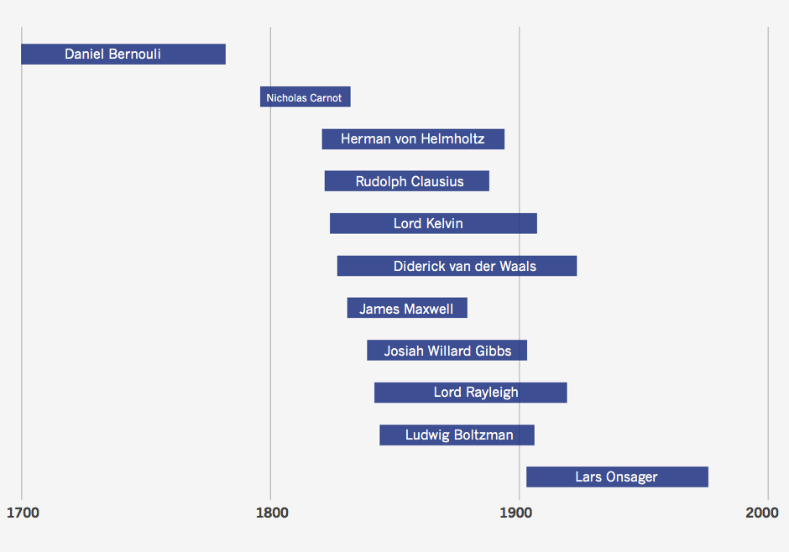
Історична ретроспектива
Prigogine

Slide 5
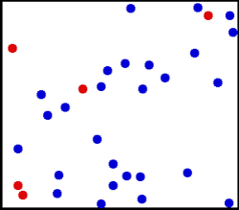
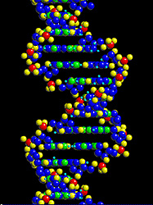
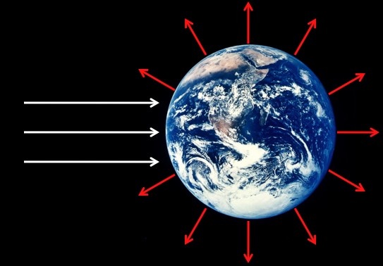
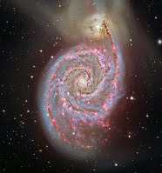
Предмет термодинаміки
Макроскопічні системи – системи, чиї просторові розміри значно більші ніж характерні розміри молекул, а час існування достатній для проведення вимірів
Макроскопічні параметри – характеризують систему та її відношення до довколишніх тіл (густина, об'єм, тиск, намагніченість і т.д.)
Термодинаміка займається динамічними системами з дуже великою кількістю степенів волі, які можна описати малою кількістю макроскопічних параметрів
?

Slide 6
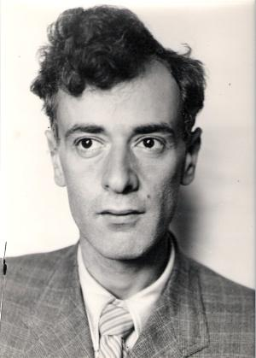
Механістичний підхід vs феноменологічного
Механістичний підхід потребує розв'язування 3N рівнянь руху з підстановкою не меншої кількості початкових умов
Моль газу, що містить число Авогадро (N_{A}=6.022*10²³) частинок — потребує в три рази більше рівнянь руху,
що є зовсім нереальним хоча б за кількістю паперу та чорнил, які потрібно витратити (Л.Д. Ландау)
Феноменологічний підхід дозволяє описати стан системи невеликою кількістю макроскопічних параметрів, рівноважні значення яких можуть бути визначені експериментально або за певних припущень пораховані методами статистики на основі визначеної моделі молекулярної будови речовини.
Феноменологічний підхід постулює деякі положення, перевірені віковою працею людства й підтверджувані знову та знову, та на їх основі вивчає властивості рівноважних систем та закони наближення до рівноваги.

Slide 7
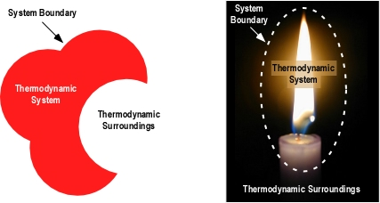
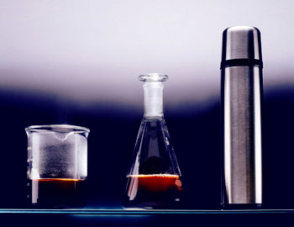
Термодинамічні системи
Лекція 1. Основні поняття. Нульовий закон термодинаміки
Термодинамічною системою будемо називати частину Всесвіту, що вивчається
Термостатом (термодинамічним оточенням, оточуюючим середовищем) називається та частина повної системи, яка не розглядається і обмежує систему по деякій реальній або віртуальній границі
Системи бувають :
відкритими — можливий обмін як енергією, так і речовиною (будь-яка біологічна або технічна система)
замкнутими — не має обміну речовиною з термостатом (закрита судина із рідиною)
ізольованими — взаємодіють з оточуючим середовищем, механічно або через поле (термос)

Slide 8
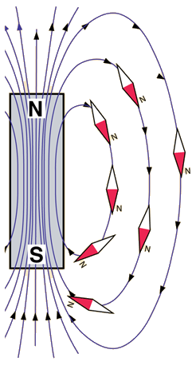
Макроскопічні параметри
Макроскопічні параметри поділяють на
Зовнішні, що визначаються положенням зовнішніх предметів і джерел (об’єм, напруженність магнітного поля…)
Внутрішні, що визначаються положенням та рухом частинок, які входять у систему (температура, тиск, намагніченість…)
Різниця між внутрішніми та зовнішніми параметрами залежить від положення границі між системою та оточуючим середовищем.
Термодинамічні змінні - сукупність макроскопічних параметрів, що визначають систему в тому сенсі, що інші величини є їх функціями
Макроскопічні параметри поділяють на
Екстенсивні, що змінюються пропорційно до маси або кількості речовини(об’єм, енергія, маса…)
Інтенсивні не залежать від розмірів системи (тиск, температура, густина…)
За Гегелем принципова відмінність між ними пояснюється способом їх вимірів.
Екстенсивні величини можна порівняти зі схожими (еталоном)
Інтенсивні визначаються деякою функціональною залежністю між інтенсивною величиною та/або набором екстенсивних (ρ=m/V)

Slide 9
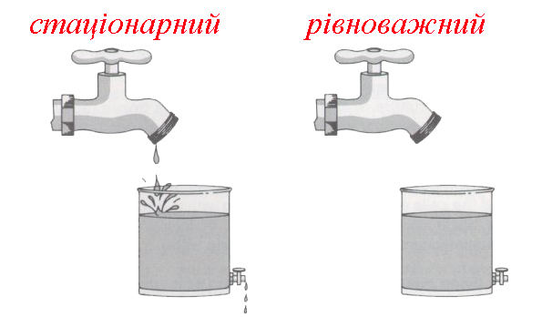
Стан системи
Сукупність незалежних макроскопічних параметрів, що характеризують систему, визначає її стан.
Макроскопічні параметри, які не залежать від попередніх умов та повністю визначаються станом системи в даний момент (тиск, температура, магнітне поле) називають функціями стану
Стан системи називають стаціонарним, якщо він не змінюється з часом.
Якщо в системі відсутні стаціонарні потоки енергії або речовини, то стан системи називається рівноважним

Slide 10
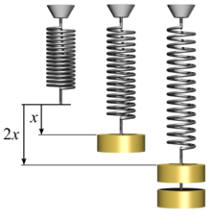
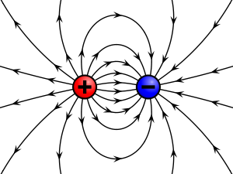
Сукупністю яких макроскопічних параметрів можна описати макроскопічні системи?
Тиск p, магнітне поле H, температура T, заряд електрона e, об'єм V, заряд протона q_{p}, жорсткість k, гравітаційне поле g, деформація ε, електричне поле Ε, відстань r, вага P, кількість речовини υ, намагніченість M

Slide 11
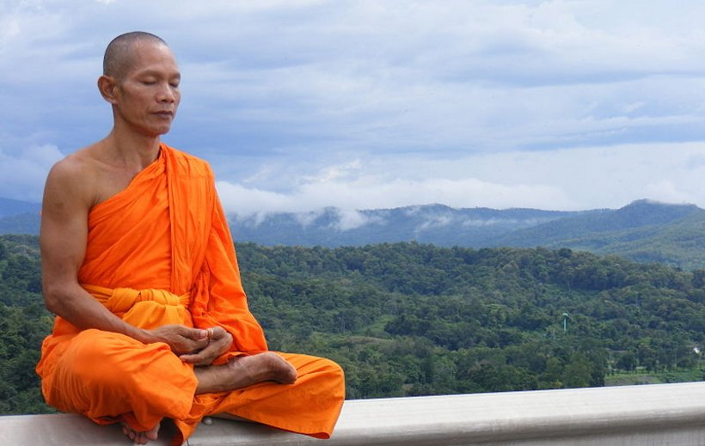
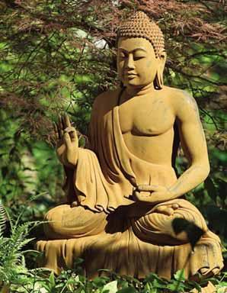
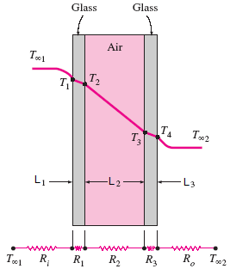
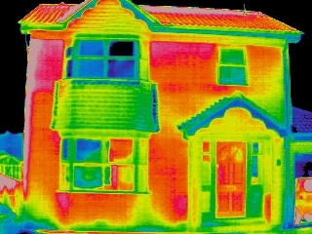
Які із наведених систем знаходяться в стаціонарному, а які в рівноважному стані?

Slide 12
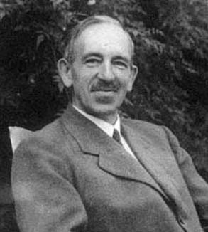
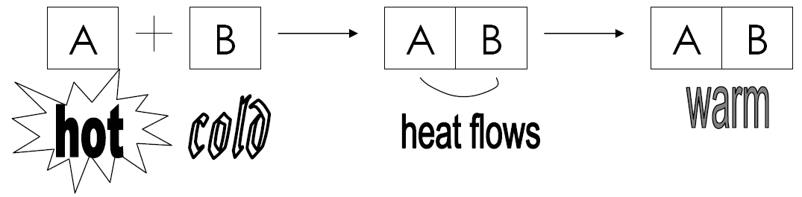
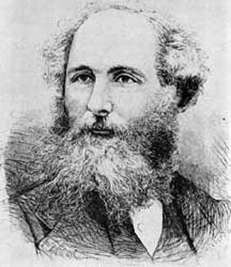
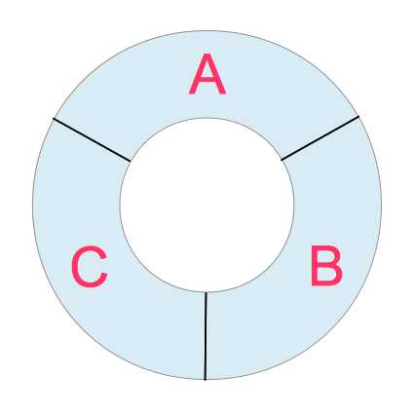
Теплова рівновага і закон транзитивності
Термодинамічна рівновага - це стан, до якого зрештою приходить будь-яка ізольована термодинамічна система, якщо її залишити саму по собі. В цьому стані відсутній макроскопічний, проте продовжується мікроскопічний рух частинок
Досвід показує, що два тіла, які знаходяться у контакті один з одним кінець кінцем приходять до стану теплової рівноваги
Ralph Fowler
[1889-1944]
За Фаулером твердження отримало назву нульового закону термодинаміки
З нього витікає закон транзитивності теплової рівноваги.
Якщо тіло А знаходиться в тепловій рівновазі з В та С, то В та С також знаходяться у рівновазі між собою
James Maxwell
[1831-1879]

Slide 13
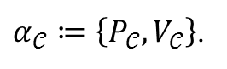
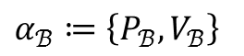
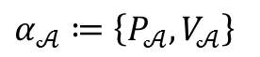
Емпіричний термометр
Саме закон транзитивності дозволяє збудувати прилад для вивчення теплових явищ і сформулювати поняття температури — термометр
Одне із тіл в трійці А, В, С (наприклад В) будемо вважати пробним і за результатом порівняння стану тіл А та В , та окремо В та С робимо висновок про теплову рівновагу між А та С. Нехай системи А, В, С характеризується незалежними параметрами
$α_{𝒜}≔\left\{P_{𝒜},V_{𝒜}\right\}$
$α_{ℬ}≔\left\{P_{ℬ},V_{ℬ}\right\}$
$α_{𝒞}≔\left\{P_{𝒞},V_{𝒞}\right\}$.
В стані термодинамічної рівноваги для кожної із пар
Розв'язуючи відносно Р_{B}
Що еквівалентно і не залежить від V_{B} , як не залежить від V_{B} рівновага між А і С. Отже
Аналогічно
Тоді
емпірична температура
міра зручна для встановлення стану рівноваги
кожна монотонна функція від θ також може бути названа температурою
тіло А має більшу температуру за тіло В, якщо при тепловому контакті, тіло А охолоджується, а тіло В нагрівається
температура є мірою нагрітості тіла

Slide 14
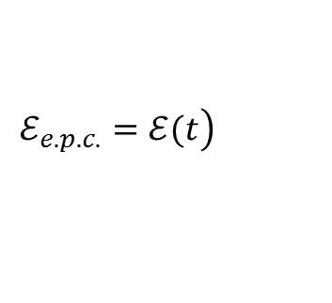
Калібровка термометра
Вибір на користь визначення об'єму або тиску можна зробити з огляду на зручність, головне, щоб при цьому інша змінна залишалась постійною
щоб вимірювана температура не залежала від того, яку величину ми вимірюємо, вимірюють відносні зміни
зміни певної властивості (об’єм, тиск) робочої речовини термометра (газ, ртуть, спирт, масло льону…), співставляємо із такою в характерному стані еталонної речовини
танення льоду (Цельсіус, Ньютон)
танення суміші 50:50 льоду і солі (Фарангейт, Реомер)
Щоб визначити шкалу термометра, необхідно вибрати ще один характерний стан еталонної речовини та приписати йому іншу температуру
Кипіння води (Цельсіус, Реомер)
Температура тіла людини (Фарангейт, Ньютон)
Значенням відносних змін об’єму або тиску в різних станах приписуємо значення
“0” та
“100” (Цельсіус, Фарангейт)
“60” (Реомер)
“12” (Ньютон)
Ділимо на відповідну кількість поділок
Можна використати будь-яку характеристику речовини, що є функцією стану системи
На практиці використовують функціональний зв'язок між властивістю робочої речовини та температурою
$$\left.ℰ_{e.p.c.}=ℰ(t\right)$$

Slide 15
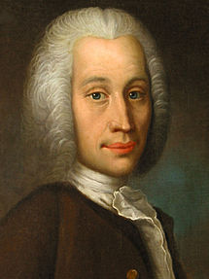
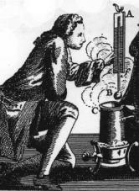
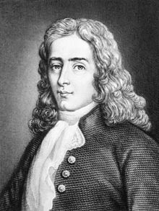
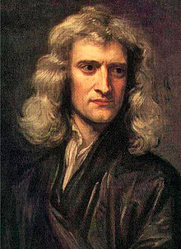
Емпіричні шкали
1701-
1744
1686- 1736
1683- 1757
1642-
1726/7

Slide 16
В американських фільмах, якщо ідеться про нестерпну спеку, говорять, що температура наближається до 100 градусів. Скільки це?
За якої температури є однаковими показання термометрів по Цельсію і Фарангейту?
Хто прийняв за 0 градусів температуру танення льоду?
Хто використав температуру кипіння води для калібровки термометра?
На скільки поділок була поділена температурна шкала Фарангейтом, Реомером, Ньютоном? Які у них були міркування?

Slide 17
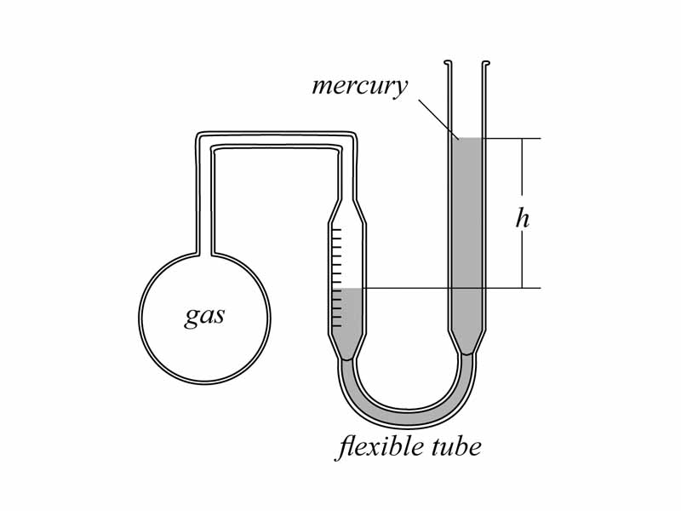
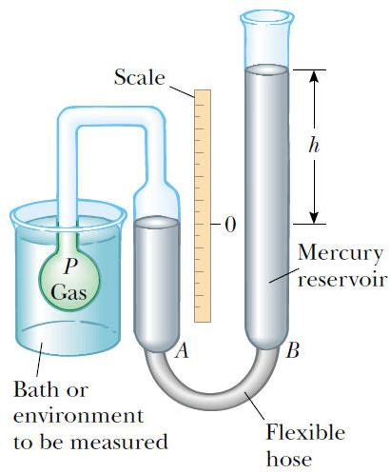
Газовий термометр
Газові термометри розділяють на термометри при сталому об’ємі та при сталому тиску
за Бойлем та Маріотом стала θ залежить тільки від природи газу та від емпіричної температури
За Шарлем та Гей-Люсаком при зміні температури на 1 градус вибраній згідно
Термометр сталого тиску
гази розширюються на величину приблизно рівну α=1/273 частини первинного об'єму
або
Позначивши константу для t=0ºC
отримаємо остаточно
Аналогічне співідношення отримаємо і для термометра сталого об'єму, який вимірює зміни тиску
Термометр сталого об’єму

Slide 18
Чим принципово відрізняється методи виміру температури газовим термометром сталого тиску і сталого об'єму?
Термометр сталого тиску
Термометр сталого об’єму

Slide 19
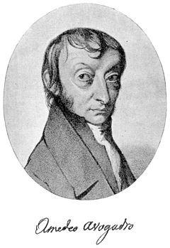
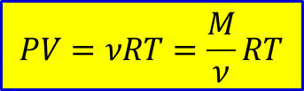
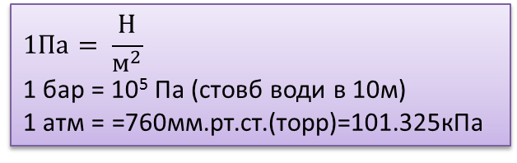
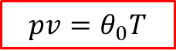
Ідеально-газовий термометр
Зручно змістити довільно вибрану температуру t=0 на α⁻¹ й ввести нову температурну шкалу $T=t+α^{−1}. \text{В новій }\text{ш}\text{калі плавлення льоду відбувається при }\text{t}\text{=273.15}\text{o}\text{C}\text{≈}\text{α}\text{−}$¹
Тоді
$$pv=θ_{0}T$$
$$1Па= \frac{Н}{м^{2}}$$
1 бар = 10⁵ Па (стовб води в 10м)
1 атм = =760мм.рт.ст.(торр)=101.325кПа
термометр з такою шкалою отримав назву ідеально-газового. Його можна використати як термометр постійного об'єму, так і термометр постійного тиску
Виправлення до показників реальних газових термометрів відносно ідеально-газового
У 1811 році Амадео Авогадро висловив гіпотезу про те, що при одних і тих самих температурі та тиску рівні об'єми газів містять рівну кількість молекул.
Окремим наслідком є те що, один моль будь-якого газу при температурі 0ºC та P=760 торр займає 22.4л
Тоді константа θ₀ може бути визначена і остаточно отримаємо термічне рівняння стану, що отримало назву Клапейрона−Менделеєва
$$PV=νRT=\frac{M}{ν}RT$$
ν − кількість молів, а R=8,311441 Дж/К/моль − універсальна газова стала

Slide 20
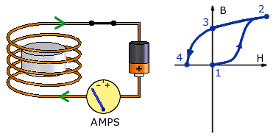
Які із макроскопічних параметрів B, H, T, V є зовнішніми, а які внутрішніми?
Які є екстенсивними, а які інтенсивними?
Які є функцією стану, а які ні?
Чи задовольняють термічному рівнянню стану ідеального газу наведені параметри?

Slide 21
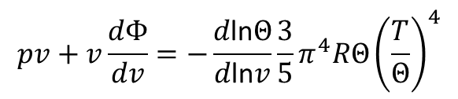
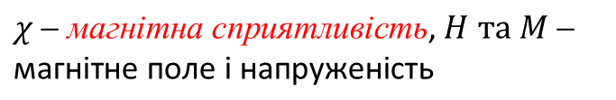
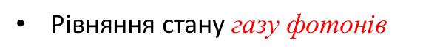
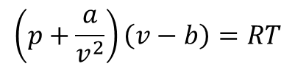
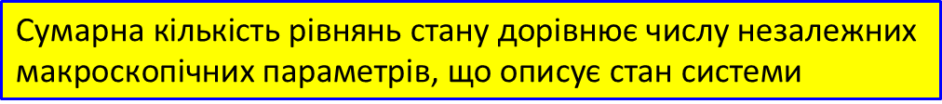
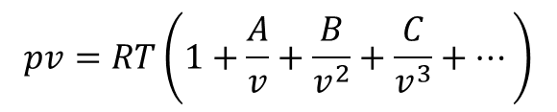
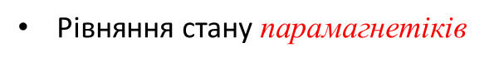
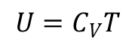
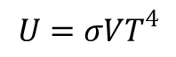
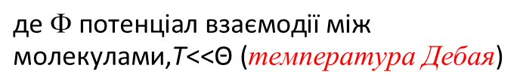
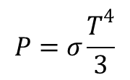
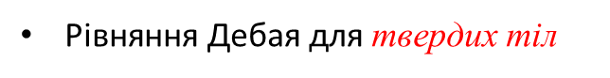
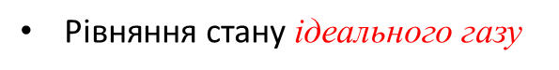
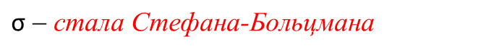



Рівняння стану
Реальні речовини задовольняють іншим термічним рівнянням стану, які пов’язують температуру, який-небудь внутрішній параметр (Р, M,…) та якийсь із зовнішніх (V, Н…)
Для газів відомо близько 150 РС: Ван-дер-Ваальса, Дітерічі, Бертло, віріальне розвинення …
$$\left(p+\frac{a}{v^{2}}\right)\left(v−b\right)=RT$$
Ван-дер-Ваальса
$$pv=RT\left(1+\frac{A}{v}+\frac{B}{v^{2}}+\frac{C}{v^{3}}+…\right)$$
віріальне розвинення
$\text{Рівняння }\text{Дебая}$ для твердих тіл
$$pv+v\frac{dΦ}{dv}=−\frac{d\text{ln}Θ}{d\text{ln}v}\frac{3}{5}π^{4}RΘ{\left(\frac{T}{Θ}\right)}^{4}$$
$$\text{де }\text{Φ} \text{потенціал взаємодії між молекулами,}\text{Т}\text{<<}\text{Θ} \text{(}\text{температура Дебая}\text{)}$$
$$P=σ\frac{T^{4}}{3}$$
$\text{Рівняння}\text{ стану для }\text{газу фотонів}$
$$\text{σ} \text{−} \text{стала Стефана−Больцмана}$$
$\text{Рівняння}\text{ стану }\text{парамагнетіків}$
$$M=χ\frac{H}{T}$$
$χ \text{−} \text{магнітна сприятливість}\text{,} H$ $та M \text{−}\text{ магнітне поле і напруженість}$
$$\text{Існують ще }\text{калорічні рівняння стану}\text{, що пов’язують }\text{внутрішню енергію, температуру }\text{із будь−якими }\text{зовнішні}\text{ми}\text{ параметр}\text{ами}$$
$\text{Рівняння стану }\text{ідеального газу}$
$$U=C_{V}T$$
$$C_{V} \text{−} \text{теплоємність}$$
$\text{Рівняння стану }\text{газу} \text{фотонів}$
$$U=σVT^{4}$$
Для твердих тіл $σ просто деяка стала$
$$\text{С}\text{умарна кількість рівнянь стану дорівнює числу незалежних макроскопічних параметрів, що описує стан системи}$$

Slide 22



Які із макроскопічних параметрів p, V, T, υ є зовнішніми, а які внутрішніми?
Які є екстенсивними, інтенсивними?

Slide 23



Термодинамічний контакт
Щоб змінити стан термодинамічної системи між самою системою та оточуючим її середовищем слід встановити термодинамічний контакт
Механічна взаємодія має місце якщо система або над системою здійснюється робота за допомогою механічних сил або полів ( електромагнітного, гравітаційного ). В цьому випадку термостат розглядають як джерело роботи
Теплова взаємодія здійснюється у формі передачі тепла за допомогою теплопровідності або теплової радіації. Термостат виконує роль теплового резервуару або теплової бані
Матеріальна взаємодія спричиняє обмін частинками між системою та термостатом і останній вважають джерелом або резервуаром частинок
Термодинаміка розглядає тільки такі зміни стану при якому початковий або кінцевий стан є рівноважними
Очевидно, що в реальності Р_{еxt}>P_{gas}, однак завжди можна вибрати $δP≪ε$
Процеси, при яких різниця між кінцевим та початковим станом нескінченно мала називають інфінітезимальними
Процес квазістатичний, якщо система та термостат увесь час залишаються в рівновазі. Такий процес є оборотнім, оскільки проходить через ту ж послідовність рівноважних станів, що й прямий
Якщо система та термостат увесь час залишаються в рівновазі, то процес називають квазістатичним
ізотермічний (T), ізобаричний (P), ізохоричний (V), адіабатичний …
процес циклічний, якщо початковий та кінцевий стан збігаються

Slide 24



Якої із взаємодій можна піддати наведених нижче осіб (як термодинамічних систем)?
1
2
3
А кого варто?

Slide 25








Робота термодинамічної системи
Роботу вважаємо додатною, якщо вона здійснюється системою над зовнішніми тілами ( оточенням ) та від’ємною в протилежному випадку
При нескінченно малій квазістатичній зміні зовнішнього параметра системи х_{i}
$$δA=F_{i}dx_{i}$$
$F_{i}$ спряжена зовнішньому параметру узагальнена сила завжди є внутрішнім параметром
Елементарна робота, що здійснюється рідиною або газом при розширені від V до V+dV складається із елементарних робот P⋅dσ⋅dx
Р
$$δA=\sum_{i}{δA_{i}=p\sum_{i}{dσ_{i}dx_{i}=pdV}}$$
dσ_{i}
dx_{i}
$$\text{Повна робота при зміні об’єму від }\text{V}\text{1}\text{ до }\text{V}\text{2}\text{, розраховується інтегруванням}\text{. Для }\text{1 мол}\text{ю} \text{ідеального }\text{газу}\text{ в }\text{ізотермічному процесі}$$
$$A=\int_{V_{1}}^{V_{2}}{pdV}=RT\int_{V_{1}}^{V_{2}}{\frac{dV}{V}}=RT\text{ln}\left(\frac{V_{2}}{V_{1}}\right)$$
$$A=\int_{V_{1}}^{V_{2}}{pdV}=p\left(V_{2}−V_{1}\right)$$
$$\text{в }\text{ізобаричному процесів}$$
$\text{Різниця}\text{ пояснюється залежністю тиску від 2−х параметрів }\text{P}\text{=}\text{P}\text{(}\text{V}\text{,}\text{T}\text{)}\text{ і}\text{ для проведення інтегрування слід знати} \text{процес. }\text{Тому} \text{робота не є функцією стану}\text{, а є }\text{функцією процесу,}$ а елементарний приріст роботи не є повним диференціалом, що підкреслюється знаком $δ$
$$\text{Р}\text{обота, здійснювана при квазістатичному рівноважному процесі завжди більша ніж при нерівноважному }δA>δA_{н.р.}$$

Slide 26


Робота термодинамічної системи
Робота, що здійснюється гумовим джгутом при розтягуванні на dx
σ’
σ’
dx
де σ' – натяг джгута, а знак “−” враховуює, що робота здійснюється над джгутом
В загальному випадку робота, що здійснюється твердим кристалічним тілом
− нормальні та зсувні компоненти напруги
− ділатаційні та зсувні компоненти деформації
Робота сил поверхневого натягу дорівнює:
де σ − поверхневий натяг, Σ − площа плівки
Для намагнічування полем на величину d магнітного матеріалу, необхідно здійснити роботу
Аналогічно, для ізотропного діелектрика:
− напруга електричного поля
− поляризація діелектрика

Slide 27
Математичний апарат термодинаміки
Метод Карно-Клаузіуса вдало поєднує два основних підходи: метод циклів та метод термодинамічних потенціалів, що з математичної точки зору еквівалентні
Для функцій 2-х змінних P=P(V,T), з якими будемо мати справу у термодинаміці, безкінечно малий приріст Р становить:
Будемо використовувати також очевидні співідношення
а також, що порядок отримання змішаних похідних не важливий
Вважаючи P=const отримаємо
Приклад: для термічних коефіцієнтів
Для ртуті α=1.8⋅10⁻⁴, β=3.9⋅10⁻⁶, отже можемо знайти
об’ємного розширення
стиснення або пружності
α=P₀βγ
тиску

Slide 28




Математичний апарат термодинаміки
Якщо вірно
тоді повним диферінціалом є
сама функція Т є функцією стану
Тоді інтеграл по замкненому контуру від повного диференціалу в циклічному процесі дорівнює нулю. Наприклад, для температури, як функції стану отримаємо
$\oint{dT}=0$
Математично це може бути доведено за допомогою співвідношення Гріна
$$\oint{dT}=\int_{(V)}{\left\{{\left(\frac{∂T}{∂V}\right)}_{P}dV+{\left(\frac{∂T}{∂P}\right)}_{V}dP\right\}}=\int_{\left(S\right)}{\left(\frac{∂^{2}T}{∂V∂P}−\frac{∂^{2}T}{∂P∂V}\right)}dPdV=0$$
Внаслідок того, що умовою наявності повного диферінціалу є рівність змішаних похідних
Правдивим є й зворотне. Якщо інтеграл від приросту функції по замкненому контуру дорівнює нулю, то приріст є повний диференціал, а сама функція є функцією стану і навпаки.
Для циклу на рисунку, робота в циклі не дорівнює нулю, оскільки не дорівнює нулю площа фігури, що утворена циклом. Відповідно робота не є функцією стану

Slide 29

Zeroth Law

